Slide 1
Самсон Вырин.
Появление образа «маленького» человека в русской литературе.
(Подготовка к сочинению – рассуждению).

Slide 2
Характеристика героя
Один из видов творческого письма обучающего или контрольного характера. Представляет собой сочинение описательного типа. Включает в себя ряд структурных композиционных частей: анализ черт характера, сообщение биографических данных, описание наклонностей героя, его интересов, описание особенностей портрета как одного из компонентов характеристики.
Характеристика как вид письма представлена рядом жанров:
1. Индивидуальная характеристика;
2. Сравнительная характеристика;
3. Групповая характеристика.

Slide 3
Образ литературного героя
В литературе образ индивидуального человека приобретает обобщённый характер.
Образ – это художественное обобщение человеческих свойств, черт характера в индивидуальном облике героя.
Соединение единичного и общего, объективного и субъективного, реального и возможного – важнейшие черты художественного образа.

Slide 4
А. С. Пушкин «Станционный смотритель»
Кто не проклинал станционных смотрителей, кто с ними не бранивался? Кто, в минуту гнева, не требовал от них роковой книги, дабы вписать в оную свою бесполезную жалобу на притеснение, грубость и неисправность? Кто не почитает их извергами человеческого рода, равными покойным подьячим или по крайней мере муромским разбойникам? Будем, однако, справедливы, постараемся войти в их положение и, может быть, станем судить о них гораздо снисходительнее. Что такое станционный смотритель? Сущий мученик четырнадцатого класса, огражденный своим чином токмо от побоев, и то не всегда (ссылаюсь на совесть моих читателей). Какова должность сего диктатора, как называет его шутливо князь Вяземский? Не настоящая ли каторга? Покою ни днем, ни ночью. Всю досаду, накопленную во время скучной езды, путешественник вымещает на смотрителе. Погода несносная, дорога скверная, ямщик упрямый, лошади не везут — а виноват смотритель. …
Сии столь оклеветанные смотрители вообще суть люди мирные, от природы услужливые, склонные к общежитию, скромные в притязаниях на почести и не слишком сребролюбивые. Из их разговоров (коими некстати пренебрегают господа проезжающие) можно почерпнуть много любопытного и поучительного.

Slide 5
Элементы создания образа
Биография
Имя
Интерьер
ОБРАЗ
Мысли
Портрет
Чувства
По Л. Я. Гинзбургу

Slide 6
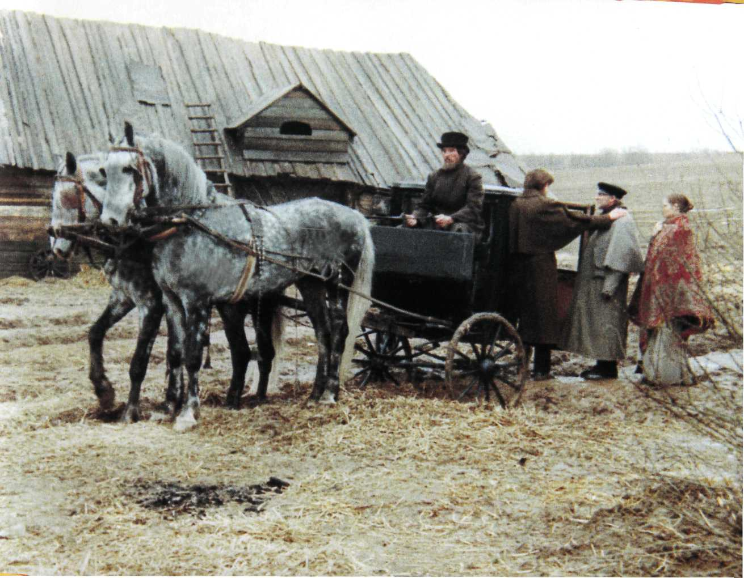
Привычки
Воспитание
Отношение к природе
Отношение к Богу
Отношение к смерти и т.д.
Взаимоотношения с другими героями

Slide 7
Самсон (др.евр.) – солнечный. Подвиги Самсона описаны в библейской Книге Судей (гл. 13-16)^{[1]}. Он происходил из колена Дана, наиболее страдавшего от порабощения филистимлян. Самсон вырос среди рабского унижения своего народа и решил отомстить поработителям, чего и достиг, совершив множество избиений филистимлян.
Имя
Имя

Slide 8
Вижу, как теперь, самого хозяина, человека лет пятидесяти, свежего и бодрого, и его длинный зеленый сертук с тремя медалями на полинялых лентах.
Портрет

Slide 9
В Измайловский полк набирали рослых темноволосых солдат, рост которых был не менее 180 см.
Биография

Slide 10
«Дочка-с, — отвечал он с видом довольного самолюбия, — да такая разумная, такая проворная, вся в покойницу мать ».

Slide 11
Мысли и чувства героя
Ах, Дуня, Дуня! Что за девка-то была! Бывало, кто ни проедет, всякий похвалит, никто не осудит. Барыни дарили ее, та платочком, та сережками. Господа проезжие нарочно останавливались, будто бы пообедать, аль отужинать, а в самом деле только чтоб на нее подолее поглядеть. Бывало, барин, какой бы сердитый ни был, при ней утихает и милостиво со мною разговаривает. Поверите ль, сударь: курьеры, фельдъегеря с нею по получасу заговаривались. Ею дом держался: что прибрать, что приготовить, за всем успевала. А я-то, старый дурак, не нагляжусь, бывало, не нарадуюсь; уж я ли не любил моей Дуни, я ль не лелеял моего дитяти; уж ей ли не было житье? Да нет, от беды не отбожишься; что суждено, тому не миновать».

Slide 12
Тут он принялся переписывать мою подорожную, а я занялся рассмотрением картинок, украшавших его смиренную, но опрятную обитель. Они изображали историю блудного сына…

Slide 13
Для создания образа имеет значение каждый элемент, который отбирает автор. Портрет, кухня, привычки, пристрастия, мысли и только в последнюю очередь поступки, потому что поступки всем вышеперечисленным обусловлены.

Slide 14
«Авось, — думал смотритель, — приведу я домой заблудшую овечку мою». С этой мыслию прибыл он в Петербург, остановился в Измайловском полку, в доме отставного унтер-офицера, своего старого сослуживца, и начал свои поиски. Вскоре узнал он, что ротмистр Минский в Петербурге и живет в Демутовом трактире. Смотритель решился к нему явиться. Рано утром пришел он в его переднюю и просил доложить его высокоблагородию, что старый солдат просит с ним увидеться. Военный лакей, чистя сапог на колодке, объявил, что барин почивает и что прежде одиннадцати часов не принимает никого. Смотритель ушел и возвратился в назначенное время. Минский вышел сам к нему в халате, в красной скуфье. «Что, брат, тебе надобно?» — спросил он его. Сердце старика закипело, слезы навернулись на глазах, и он дрожащим голосом произнес только: «Ваше высокоблагородие!.. сделайте такую божескую милость!..» Минский взглянул на него быстро, вспыхнул, взял его за руку, повел в кабинет и запер за собою дверь. «Ваше высокоблагородие! — продолжал старик, — что с возу упало, то пропало; отдайте мне по крайней мере бедную мою Дуню. Ведь вы натешились ею; не погубите ж ее понапрасну». — «Что сделано, того не воротишь, — сказал молодой человек в крайнем замешательстве, — виноват перед тобою и рад просить у тебя прощения; но не думай, чтоб я Дуню мог покинуть: она будет счастлива, даю тебе честное слово. Зачем тебе ее? Она меня любит; она отвыкла от прежнего своего состояния. Ни ты, ни она — вы не забудете того, что случилось». Потом, сунув ему что-то за рукав, он отворил дверь, и смотритель, сам не помня как, очутился на улице. Долго стоял он неподвижно, наконец увидел за обшлагом своего рукава сверток бумаг; он вынул их и развернул несколько пяти- и десятирублевых смятых ассигнаций. Слезы опять навернулись на глазах его, слезы негодования! Он сжал бумажки в комок, бросил их наземь, притоптал каблуком и пошел... Отошед несколько шагов, он остановился, подумал... и воротился... но ассигнаций уже не было.

Slide 15
Это был точно Самсон Вырин; но как он постарел! Покамест собирался он переписать мою подорожную, я смотрел на его седину, на глубокие морщины давно небритого лица, на сгорбленную спину — и не мог надивиться, как три или четыре года могли превратить бодрого мужчину в хилого старика.

Slide 16
В образе Самсона Вырина соединяется историческое и частное. Это судьба старого солдата, героя своей страны, обречённого смириться с участью «маленького человека», обречённого влачить жалкое существование, забытого и покинутого. Как и большинство «униженных и оскорблённых» героев, Самсон Вырин спивается и умирает.

Slide 17
Спасибо за внимание
Презентация к уроку выполнена учителем
АОУ Лицея 19 Беловой И.В.

